Slide 1
Comissão de Educação
Audiência Pública A Educação para brasileiros que residem fora do Brasil, em especial no Japão Requerimento: nº 263/23 Autoria: Deputado Moses Rodrigues (União/CE)
11 de junho de 2024 (10h)

Slide 2
4.598.735

Slide 3
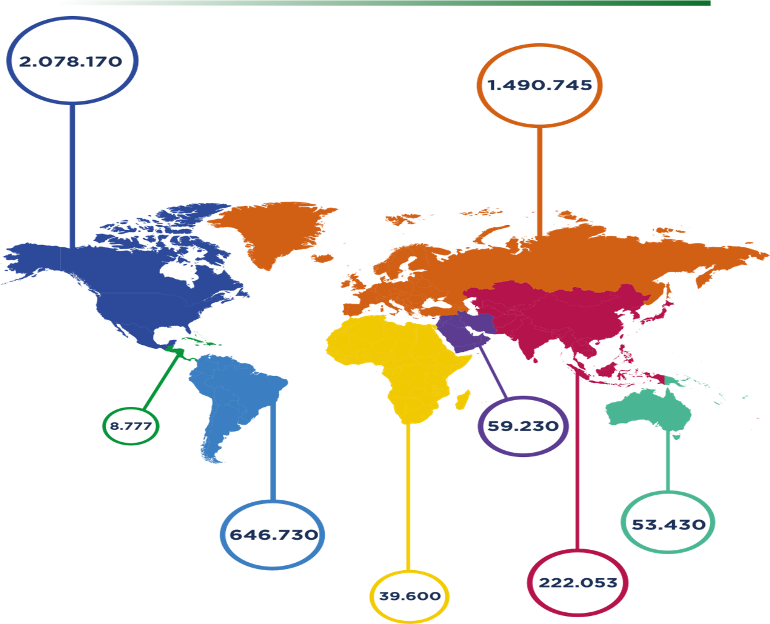
BRASILEIROS NO MUNDO 4.598.735
Fonte: Ministério das Relações Exteriores

Slide 4
US$ 4,7 bilhões
Remessas financeiras do exterior (Banco Central 2022)

Slide 5
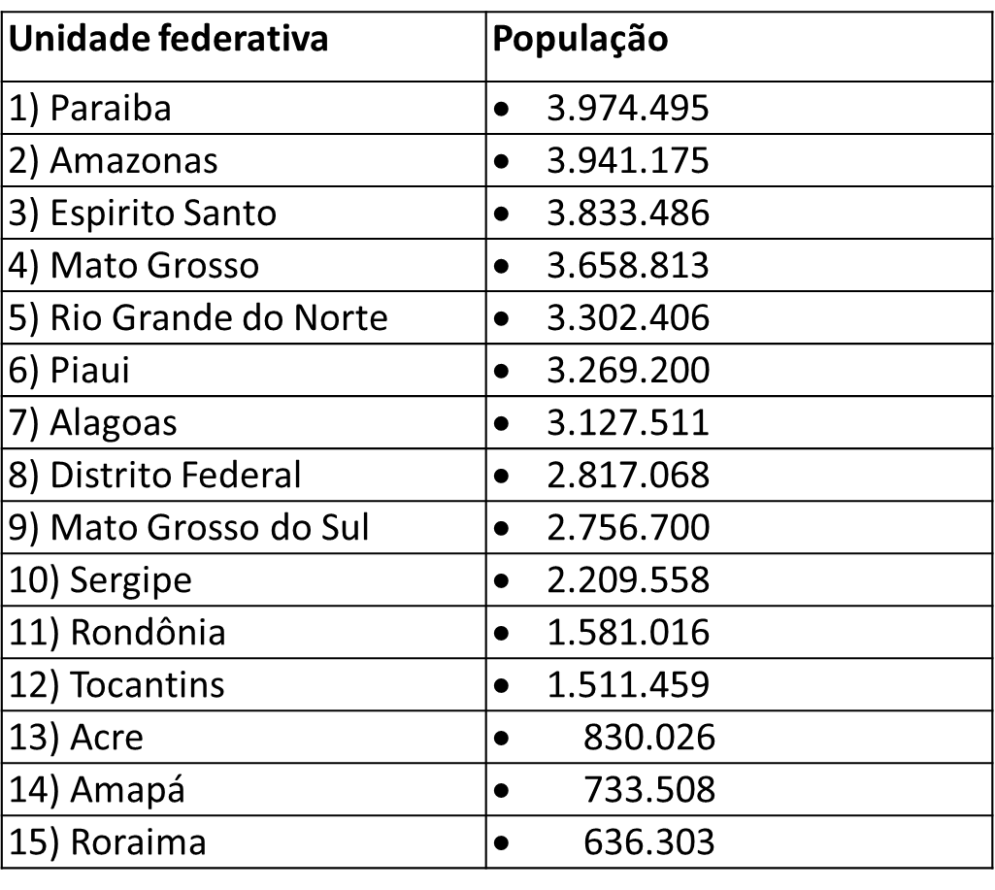
4.598.735 28ª Unidade Federativa Contingente Superior à 15 Unidades Federativas
Fonte: Censo 2022 - Dados IBGE 28/06/23

Slide 6
ESTRANGEIROS RESIDENTES NO JAPÃO 3.223.258
AS DEZ MAIORES COMUNIDADES ESTRANGEIRAS (Junho/2023)
China: 788.595
Vietnã: 520.154
Coréia do Sul: 411.748
Filipinas: 309.943
Brasil: 210.563
Nepal: 156.333
Indonésia: 122.028
Myanmar: 69.613
Estados Unidos: 62.425
Taiwan: 60.220
TIPOS DE VISTO
Residentes Permanentes
Estagiários Técnicos
Trabalho Qualificado e Negócios
Estudantes
Residentes Permanentes Especiais
Fonte: Ministério da Justiça do Japão

Slide 7
BRASILEIROS NO JAPÃO
Faixa etária | Total | Obs.
00 > 05 06 > 14 15 > 17 | 10.994 21.557 7.087 | 00 > 05 : 10.994 ( 5 %) O6 > 14: 21.557 ( 11 %) 15 > 17: 7.087 ( 4 %) 00 > 17: 39.638 ( 20 %)
18 > 35 | 52.711 | 18 > 35: 52.711 ( 26 %)
36 > 45 | 41.788 | 36 > 45: 41.788 ( 21 %)
46 > 60 | 52.080 | 46 > 60: 52.080 ( 26 %)
61 > 65 66 > 75 + 76 | 10.526 8.713 1.625 | + 61: 20.864 ( 11 %)
TOTAL GERAL | 207.081 | Homens: 111.868 Mulheres: 95.213
Fonte: Departamento de Imigração
do Japão (2022)

Slide 8
Antes de 1999
EDUCAÇÃO DOS BRASILEIROS NO JAPÃO

Slide 9
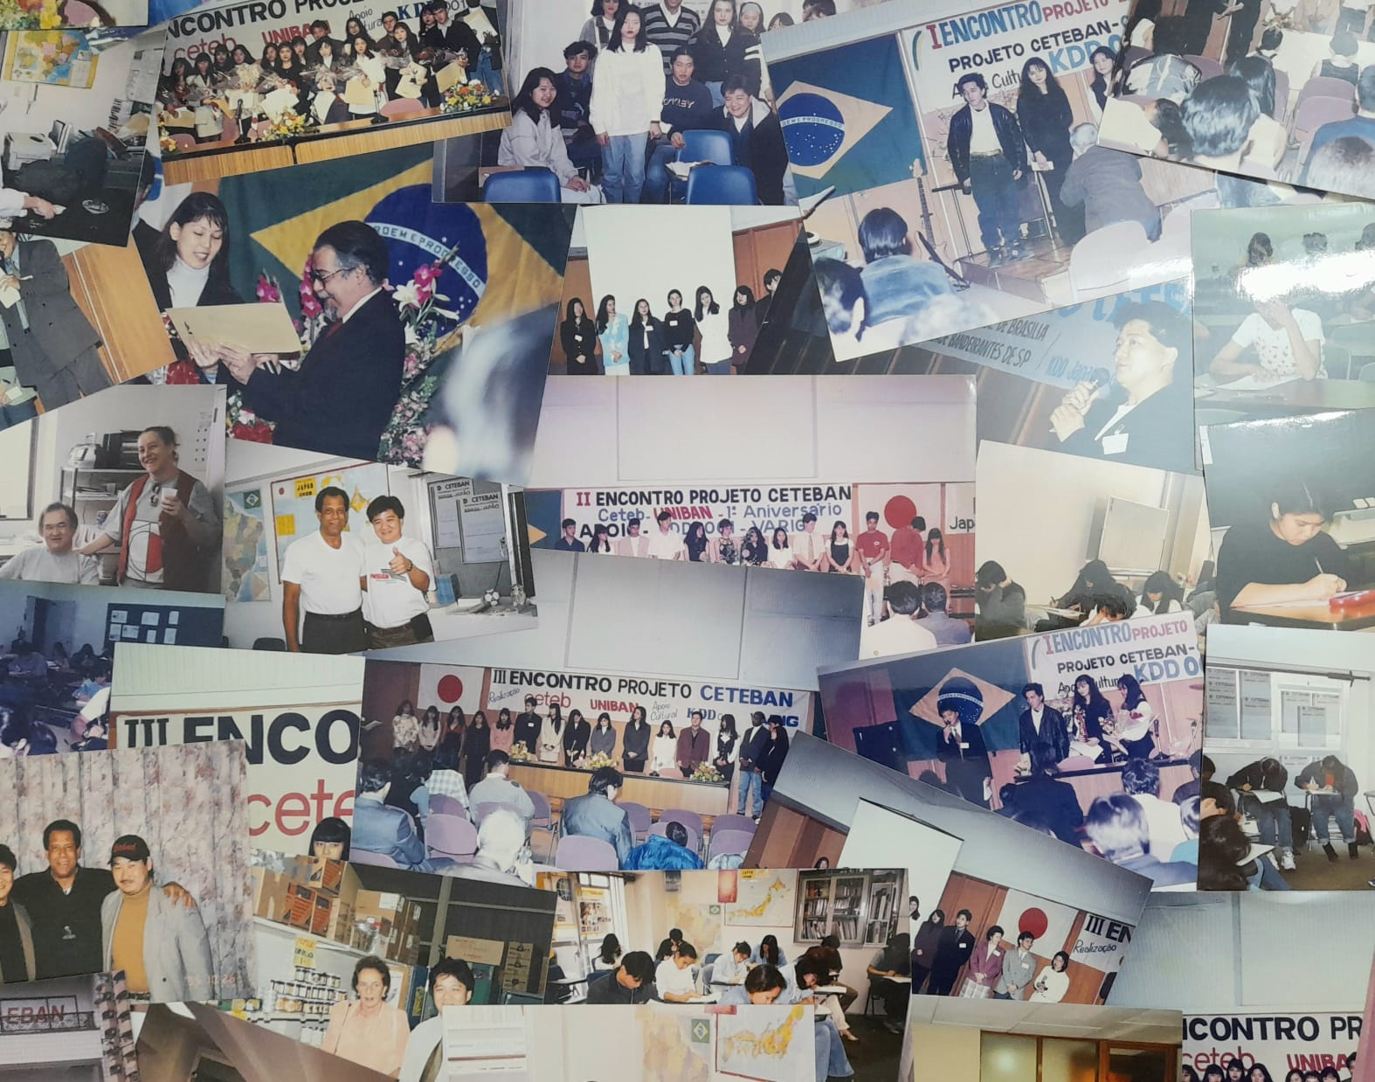
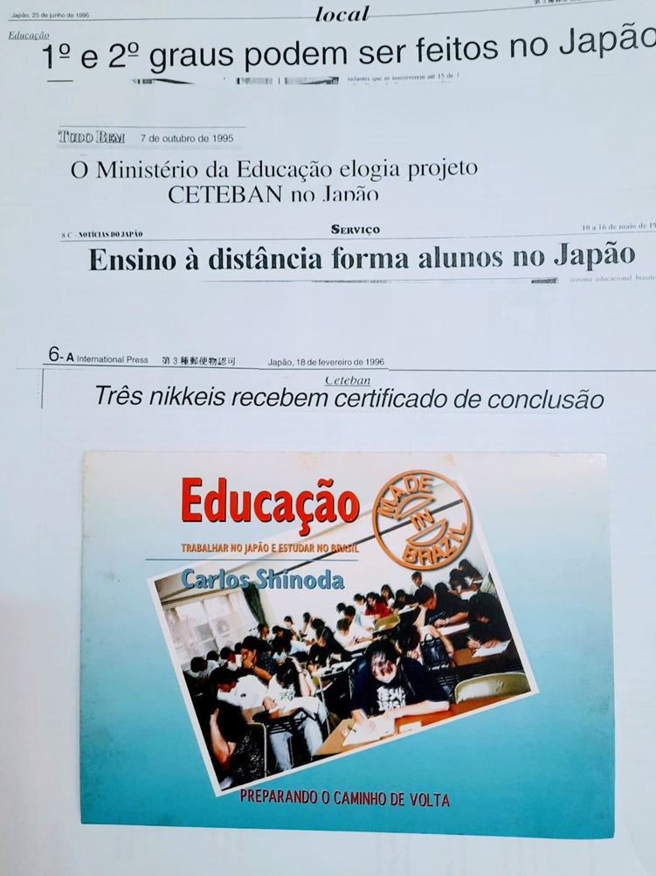

Slide 10
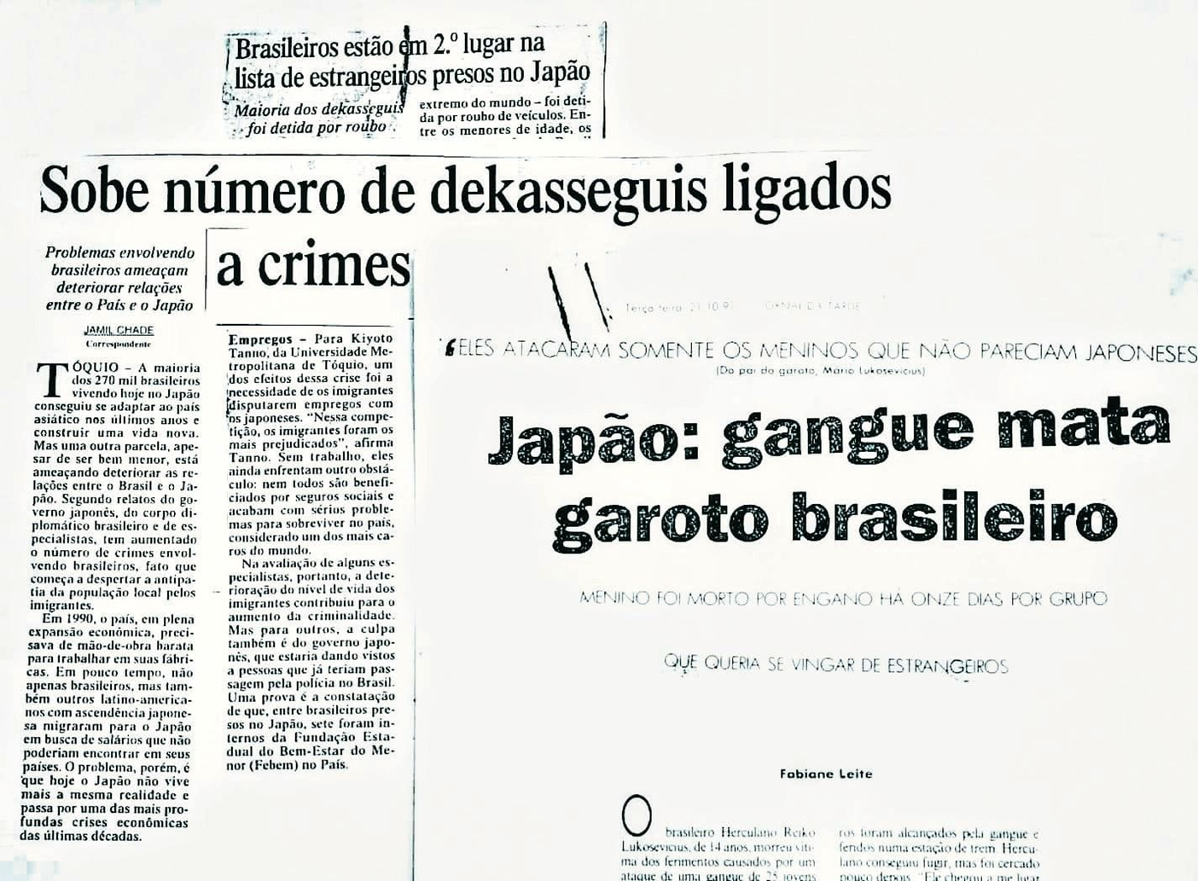

Slide 11
LDB Lei nº 9.394 de 20 de dezembro de 1996
Art. 23. ...... § 1º A escola poderá reclassificar os alunos, inclusive quando se tratar de transferências entre estabelecimentos situados no País e no exterior, tendo como base as normas curriculares gerais.

Slide 12
A Partir de 1999 MEC CNE - CONSELHO NACIONAL DE EDUCAÇÃO CEB - Câmara de Educação Básica
EDUCAÇÃO DOS BRASILEIROS NO JAPÃO

Slide 13
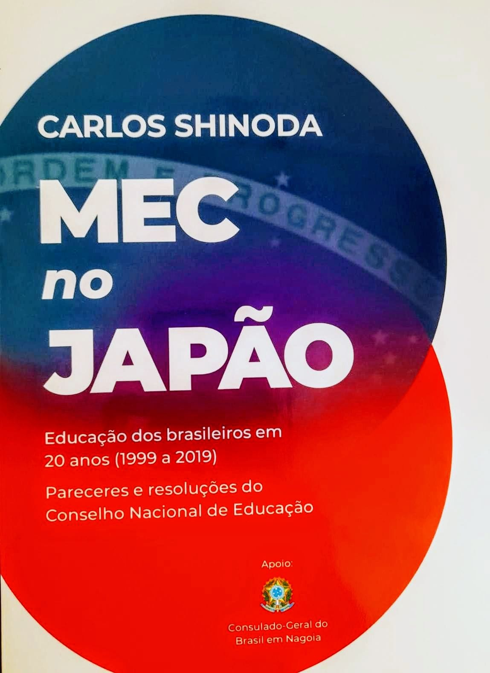
PARECERES E RESOLUÇÕES DO CONSELHO NACIONAL DE EDUCAÇÃO

Slide 14
Parecer CNE/CEB nº 11/1999, aprovado em 7 de julho de 1999 (p. 64)
- Estabelece normas para escolas brasileiras sediadas no exterior.
Parecer CNE/CEB nº 18/2000, aprovado em 5 de julho de 2000 (p.82) - Exame Supletivo no Japão.

Slide 15
Resolução CNE/CEB n.º 2,
de 17 de fevereiro de 2004 (p. 116)
- Define normas para declaração de validade de documentos escolares emitidos por escolas de educação básica que atendem a cidadãos brasileiros residentes no Japão.
Artigo 2º Os estabelecimentos de ensino poderão solicitar ao Conselho Nacional de Educação, através dos órgãos próprios do Ministério da Educação, por intermédio da Embaixada Brasileira no Japão, a declaração de validade dos documentos escolares por eles emitidos para cidadãos brasileiros ali residentes, cumpridas as exigências da presente Resolução. Parágrafo único. ...... para a oferta e funcionamento no Japão dos seguintes cursos: I – Educação Infantil II – Ensino Fundamental III – Ensino Médio IV – Educação de Jovens e Adultos nas etapas do Ensino Fundamental e Médio

Slide 16
DESTAQUE
Parecer CNE/CEB nº 13/2011, aprovado em 9 de novembro de 2011 (p. 176)
- Revalidação dos diplomas de cursos técnicos e tecnológicos emitidos por instituições estrangeiras. Parecer CNE/CEB nº 3/2012, aprovado em 26 de janeiro de 2012 (p.183) - Atualização do Catálogo Nacional de Cursos Técnicos de Nível Médio.

Slide 17
Resolução CNE/CEB nº 1, de 3 de dezembro de 2013 (p.155)
Parecer CNE/CEB nº 6/2013, aprovado em 14 de março de 2013 (p. 142)
2013
- Define normas para declaração de validade de documentos escolares emitidos por escolas de Educação Básica que atendem a cidadãos brasileiros residentes no exterior.

Slide 18
ENCCEJA EXTERIOR 2023 EDITAL Nº 44, DE 5 DE JULHO DE 2023 O PRESIDENTE SUBSTITUTO DO INSTITUTO NACIONAL DE ESTUDOS E PESQUISAS EDUCACIONAIS ANÍSIO TEIXEIRA (INEP)
Exame Nacional para Certificação de Competências de Jovens e Adultos para brasileiros residentes no Exterior e para Jovens e Adultos submetidos a Penas Privativas de Liberdade (PPL) no Exterior (Encceja Exterior 2023).
Alemanha | Frankfurt
Bélgica | Bruxelas
Espanha | Barcelona, Madri
Estados Unidos | Nova Iorque, Miami
França | Paris
Holanda | Amsterdã
Itália | Roma
Japão | Nagoia, Hamamatsu, Tóquio
Portugal | Lisboa
Reino Unido | Londres
Suiça | Genebra
Suriname | Paramaribo
TOTAL: 12 | TOTAL: 16
Fonte: D.O.U.

Slide 19
EDUCAÇÃO BÁSICA 2024
Educação Infantil
Ensino Fundamental
Ensino Médio
Educação de Jovens e Adultos (EJA)
Japão, EUA (New Jersey), Portugal (Lisboa) e Inglaterra (Londres)
Educação Profissional Técnico de Nível Médio
Exame Nacional para Certificação de Competências de Jovens e Adultos (Encceja)

Slide 20
CANAIS PARA VALIDAÇÃO DA EDUCAÇÃO BÁSICA NO EXTERIOR 2024
Embaixada do Brasil
MEC – Assessoria Internacional (AI)
INEP – Encceja
MEC – Secretaria de Educação Básica (SEB)
MEC – Secretaria de Educação Profissional e Tecnológica (SETEC)
MEC – Conselho Nacional de Educação (CNE) Câmara de Educação Básica (CEB)

Slide 21
2024 - 25 Anos do MEC no Japão (Educação Básica) - 35 Anos de presença dos Brasileiros no Japão

Slide 22
EDUCAÇÃO SUPERIOR DO BRASIL NO EXTERIOR
A partir de 2003, instituições do Brasil com polos EaD ofertando Graduação e Pós-Graduação no Japão. Em 2024, temos dezenas de polos EaD espalhados nas províncias de maior concentração de brasileiros.
E também nos Estados Unidos, Portugal, Argentina, Alemanha, Bélgica, Espanha, França, Holanda, Inglaterra, Irlanda, Itália, Suiça, Emirados Árabes

Slide 23
EDUCAÇÃO SUPERIOR (ÓRGÃOS RESPONSÁVEIS) 2024
MEC Secretaria de Regulação e Supervisão de Educação Superior (Seres)
CNE Câmara de Educação Superior (CES)

Slide 24
UFMT/ UNIVERSIDADE TOKAI (ACORDO BRASIL/JAPÃO)
CURSO DE LICENCIATURA EM PEDAGOGIA DA UNIVERSIDADE FEDERAL DE MATO GROSSO EM PARCERIA COM A UNIVERSIDADE TOKAI
(2009 – 2013) MEC – Secretaria de Educação a Distância Universidade Aberta do Brasil Embaixada do Brasil em Tóquio Banco do Brasil Mitsui & Co Ltd

Slide 25
CONSTITUIÇÃO DA REPÚBLICA FEDERATIVA DO BRASIL (1988)
Art. 205
A educação , direito de todos e dever do Estado e da familia, será promovida e incentivada com a colaboração da sociedade, visando ao pleno desenvolvimento da pessoa , seu preparo para o exercício da cidadania e sua qualificação para o trabalho.

Slide 26
“ Se a gente quiser modificar alguma coisa, é pelas crianças que devemos começar. Devemos respeitar e educar nossas crianças para que o futuro das nações e do planeta seja digno.”
Ayrton Senna

Slide 27
Contato:
Prof. Carlos Shinoda Cel/Whatsapp: +55 11 94856-2640 E-mail: cshinoda_cbjs@yahoo.com.br
Muito obrigado!

